Slide 1
Pro MERN Stack
Phan Nhat Tan
Vu Hoang Ngoc Minh
Notes:
Hello teacher and everybody, today our group, consisting of me and Minh, will introduce the basics of the MERN stack and React to everyone. Our presentation include three main topics.

Slide 2
Table of contents
01
02
03
Introduce MERN
Some concepts in React
Demo
Notes:
First is an introduction to the MERN stack, second is an overview of some definitions in React, and the final topic is a demo.

Slide 3
01
Introduce MERN
Notes:
Nowadays, Any web application is built using multiple technologies. The combinations of these technologies is called a “stack,”. And MERN is also a stack
Hiện nay, bất kỳ ứng dụng web nào đều được xây dựng bằng nhiều công nghệ khác nhau. Sự kết hợp của các công nghệ này được gọi là "ngăn xếp",

Slide 4


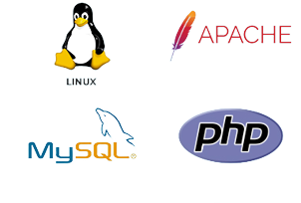
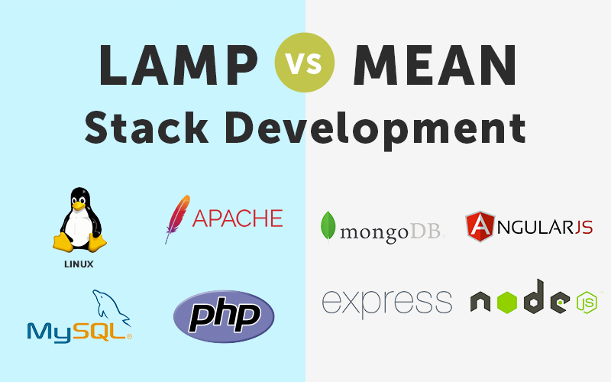
Notes:
Before introducing MERN, let me give a brief introduction of two stacks that are quite popular among developers are LAMP and MEAN. LAMP stands for Linux, Apache, MySQL, and PHP. MEAN, on the other hand, stands for MongoDB, Express, AngularJS, and Node.js., which are all open-source software.
The MEAN (MongoDB, Express, AngularJS, Node.js) stack was one of the early open-source stacks that epitomized (ítpitomai) this shift toward SPAs and adoption of NoSQL.
Trước khi giới thiệu về MERN thì em giới thiệu khái quát về 2 stack được khá nhiều người biết tới ngăn xếp LAMP (Linux, Apache, MySQL, PHP); Ngăn xếp MEAN (MongoDB, Express, AngularJS, Node.js) là một trong những ngăn xếp mã nguồn mở đầu tiên thể hiện sự chuyển đổi này đến các ứng dụng đơn trang và sự áp dụng của NoSQL

Slide 5


Notes:
In 2013, React, a front-end technology, was created by Facebook. It has become increasingly popular and provides an alternative choice to AngularJS.. It thus replaces the “A” with an “R” in MEAN, to give us the MERN Stack.
To have a better understanding of MERN, let me introduce its architecture.
React, một công nghệ front-end thay thế được tạo ra bởi Facebook, đã ngày càng phổ biến và cung cấp một lựa chọn thay thế cho AngularJS. Do đó, nó thay thế chữ "A" bằng chữ "R" trong MEAN, để cho chúng ta ngăn xếp MERN

Slide 6
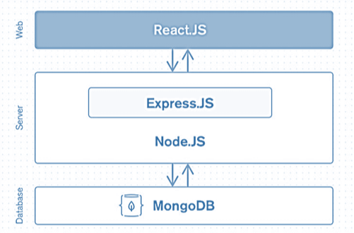
MERN Architecture
Notes:
MERN has a 3-tier Architecture system mainly consisting of 3 layers -
Web as front-end tier:
The top tier of the MERN stack is mainly handled by React.js. It is one of the most prominent used open-source front-end JavaScript libraries used for building Web applications
Server as the middle tier:
It is just next level from the top layer and is mainly handled by two components of the MERN stack, i.e., Express.js and Node.js. These two's components handle it simultaneously because Express.js maintained the Server-side framework, running inside the Node.js server.
Database as backend tier:
It is one of the most important levels of the MERN Stack and is mainly handled by MongoDB; the main role of a database is to store all the data related to your application
Giao diện người dùng (front-end tier) trên web: Phần trên cùng của MERN stack chủ yếu được xử lý bởi React.js. Đây là một trong những thư viện JavaScript mã nguồn mở phổ biến nhất được sử dụng để xây dựng các ứng dụng web.
Máy chủ (server) là tầng trung gian: Đây là tầng tiếp theo từ phía trên và chủ yếu được xử lý bởi hai thành phần trong MERN stack, đó là Express.js và Node.js. Hai thành phần này được xử lý đồng thời vì Express.js là framework phía server, chạy bên trong máy chủ Node.js.
Cơ sở dữ liệu (backend tier): Đây là một trong những tầng quan trọng nhất của MERN Stack và chủ yếu được xử lý bởi MongoDB; vai trò chính của cơ sở dữ liệu là lưu trữ tất cả các dữ liệu liên quan đến ứng dụng của bạn.
In the MERN stack, data flow typically occurs as follows:
Users interact with the user interface built using React.
When users interact with the interface, React sends a request to the server through the API built with Express.
The server processes the request and retrieves data from the MongoDB database.
The server then returns the retrieved data to React through the API.
React receives the returned data from the server and displays it on the user interface.

Slide 7

Is the most popular NoSQL database
Is one of the most popular open-source front-end JavaScript libraries
Is a JavaScript server-side framework that runs within js
Is a source code built on the Javascript V8 Engine platform
Notes:
And to gain a deeper understanding of the components in MERN, I will give a brief introduction about each of them
Mongo DB: is the most popular NoSQL (NoSQL or Non Structured Query Language) database, an open-source document-oriented database.
The term 'NoSQL' typically means a non-relational database that does not require a fixed schema or proper relational tables to store the necessary data in it. MongoDB stores the data in a different format other than the relational tables, consisting of rows and columns.
(Thuật ngữ 'NoSQL' thường đề cập đến một cơ sở dữ liệu phi mối quan hệ không yêu cầu một schema cố định hoặc các bảng liên hệ đúng để lưu trữ dữ liệu cần thiết trong đó.
MongoDB lưu trữ dữ liệu dưới một định dạng khác so với các bảng liên hệ, bao gồm các hàng và cột.)
Express: is a JavaScript server-side framework that runs within js. It is one of the best backend development JavaScript Frameworks.
Express is used for building and designing web and mobile applications easily and quickly.
It allows developers to spin up robust APIs (Application Programming Interface) and web servers much easier and simpler
(Express là một framework của JavaScript chạy trên môi trường server-side của nodejs. Đây là một trong những Framework phát triển backend tốt nhất của JavaScript.
Express được sử dụng để xây dựng và thiết kế các ứng dụng web và di động một cách dễ dàng và nhanh chóng.
Nó cho phép nhà phát triển tạo ra các APIs (Application Programming Interface) và máy chủ web mạnh mẽ một cách dễ dàng và đơn giản hơn.)
React: is one of the most popular open-source front-end JavaScript libraries used for building Web applications.
It is not a JavaScript framework. It is just a JavaScript library developed by Facebook to solve problems we could not solve earlier using other libraries while building web and mobile applications.
The main objective of reacting is that it only works on user interfaces in the application, whether mobile or web
Not just Facebook itself, but there are many other companies that use React in production like Airbnb, Atlassian, Bitbucket, Disqus, Walmart
(React là một trong những thư viện JavaScript front-end mã nguồn mở phổ biến nhất được sử dụng để xây dựng các ứng dụng Web.
Nó không phải là một framework JavaScript. Nó chỉ là một thư viện JavaScript được phát triển bởi Facebook để giải quyết những vấn đề mà chúng ta không thể giải quyết được trước đây bằng các thư viện khác khi xây dựng các ứng dụng web và di động.
Mục tiêu chính của React là nó chỉ hoạt động trên các giao diện người dùng trong ứng dụng, cho dù là trên thiết bị di động hay trên web.
Không chỉ Facebook mà còn nhiều công ty khác cũng sử dụng React trong sản xuất như Airbnb, Atlassian, Bitbucket, Disqus, Walmart.)
NodeJS: is a source code built on the Javascript V8 Engine platform.
it is an open-source server environment, and it is a cross-platform runtime environment for executing JavaScript code outside a browser.
it can handle real-time client-server communication.
Javascript V8 Engine is a tool for executing Javascript source code developed by Google. It is designed to improve the performance of Javascript code execution by compiling Javascript source code into faster machine code.“
(Đó là mã nguồn được xây dựng dựa trên nền tảng Javascript V8 Engine
Nó là một môi trường máy chủ mã nguồn mở và là một môi trường thực thi đa nền tảng để thực thi mã JavaScript ngoài trình duyệt.
Nó có thể xử lý giao tiếp thời gian thực giữa client và server.
Javascript V8 Engine là một công cụ để thực thi mã nguồn Javascript được phát triển bởi Google. Nó được thiết kế để cải thiện hiệu suất thực thi mã Javascript bằng cách biên dịch mã nguồn Javascript thành mã máy nhanh hơn.)

Slide 8
Advantages of MERN Stack
It supports MVC (Model View Controller) architecture.
It covers all the web development stages.
It is an open-source framework.
It is very fast, efficient Stack and mostly suitable for small applications.
Notes:
Advantages of MERN Stack:
For a smooth development of any web application or mobile app, it supports MVC (Model View Controller) architecture; the main purpose of this architecture is to separate the presentation details with the business logic.
It covers all the web development stages starting from front-end development to backend development with JavaScript.
It is an open-source framework mainly used to develop web-based or mobile applications
It is very fast, efficient and mostly suitable for small applications, whereas MEAN Stack is suitable for developing large applications.
(Để phát triển một ứng dụng web hoặc ứng dụng di động một cách trôi chảy, nó hỗ trợ kiến trúc MVC (Model View Controller); mục đích chính của kiến trúc này là tách biệt chi tiết trình bày với logic kinh doanh.
Nó bao phủ tất cả các giai đoạn phát triển web, bắt đầu từ phát triển front-end đến backend với JavaScript.
Đó là một framework mã nguồn mở chủ yếu được sử dụng để phát triển các ứng dụng dựa trên web hoặc di động và được hỗ trợ bởi cộng đồng.
Nó rất nhanh và hiệu quả so với MEAN Stack và phù hợp chủ yếu cho các ứng dụng nhỏ, trong khi MEAN Stack thì phù hợp để phát triển các ứng dụng lớn.)

Slide 9
02
Some concepts in React
Notes:
We now move on to the second topic, which covers some concepts in React

Slide 10
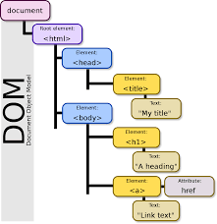
DOM
DOM (Document Object Model) is a technical standard in web development that allows accessing and manipulating the content of a web page.
Virtual DOM
Virtual DOM is a web development technique used to optimize performance and improve the process of updating the user interface on a web page.
Notes:
DOM (Document Object Model) is a technical standard in web development that allows accessing and manipulating the content of a web page. In the DOM, a web page is represented as a tree of objects, where each object represents an element on the web page such as HTML tags, their attributes, and content.
With the DOM, web programming languages like JavaScript can use the methods and attributes of the DOM to interact with the elements on the web page.
We need virtual DOM because when nodes in the DOM change, other nodes also need to change. For example, if you have 10 items and you change one, the DOM also changes the remaining 9 items, which is not really necessary.
Virtual DOM is a web development technique used to optimize performance and improve the process of updating the user interface on a web page
When using Virtual DOM instead of directly manipulating the DOM, it creates a virtual copy of the DOM to manage and perform the change operations on this copy. After the operations are performed on the copy, Virtual DOM compares and identifies the changes with the real DOM and updates only the necessary parts.
(DOM (Document Object Model) là một chuẩn kỹ thuật trong lập trình web cho phép truy cập và thay đổi nội dung của một trang web.
Trong DOM, một trang web được biểu diễn dưới dạng một cây đối tượng, trong đó mỗi đối tượng đại diện cho một phần tử trên trang web như thẻ HTML, các thuộc tính và nội dung của chúng.
Với DOM, những ngôn ngữ lập trình web như JavaScript có thể sử dụng các phương thức và thuộc tính của DOM để tương tác với các phần tử trên trang web
Tại sao chúng ta cần virtual DOM vì khi nodes trong DOM thay đổi các nodes khác cũng cần thay đổi. Chẳng hạn, bạn có 10 items nhưng nếu bạn thay đổi 1 thì DOM cũng thay đổi 9 items còn lại, điều này không thật sự cần thiết.
Khi sử dụng Virtual DOM thay vì trực tiếp thao tác trên DOM (Document Object Model) như truyền thống, nó sẽ tạo ra một bản sao ảo của DOM để quản lý và thực hiện các thao tác thay đổi trên bản sao này. Sau khi các thao tác được thực hiện trên bản sao, Virtual DOM sẽ so sánh và tìm ra những thay đổi so với DOM thật sự và chỉ cập nhật lại những phần cần thiết.)

Slide 11
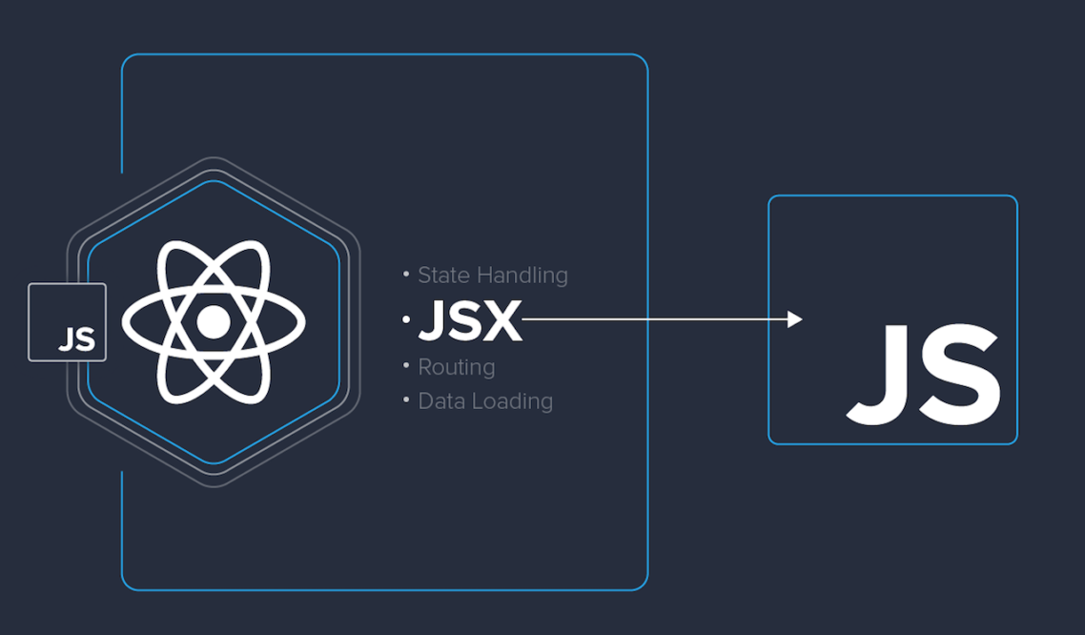

Notes:
When we write a deeply nested hierarchy of elements and components, everything becomes quite complex. Therefore, the actual DOM cannot be easily visualized when using function calls as it can be done with plain HTML. To address this, React has a markup language called JSX, which stands for JavaScript XML. It allows programmers to easily write HTML in React.
But browsers’ JavaScript engines don’t understand JSX. It has to be transformed into regular JavaScript based React.createElement() calls. To do this, a compiler is needed. The compiler that does this is Babel.
(Khi ta viết một cấu trúc phân cấp sâu của các phần tử và thành phần thì mọi thứ sẽ trở nên khá phức tạp. Vì vậy DOM thực tế không thể được trực quan hóa dễ dàng khi sử dụng các lệnh hàm như nó có thể làm đối với HTML thuần. Để giải quyết điều này, React có một ngôn ngữ đánh dấu gọi là JSX, có nghĩa là JavaScript XML
Tuy nhiên, trình duyệt không thể hiểu được JSX trực tiếp. JSX phải được chuyển đổi sang các cuộc gọi hàm React.createElement() bằng JavaScript thông thường. Để thực hiện điều này, cần sử dụng một trình biên dịch. Trình biên dịch thực hiện việc này được gọi là Babel.)

Slide 12
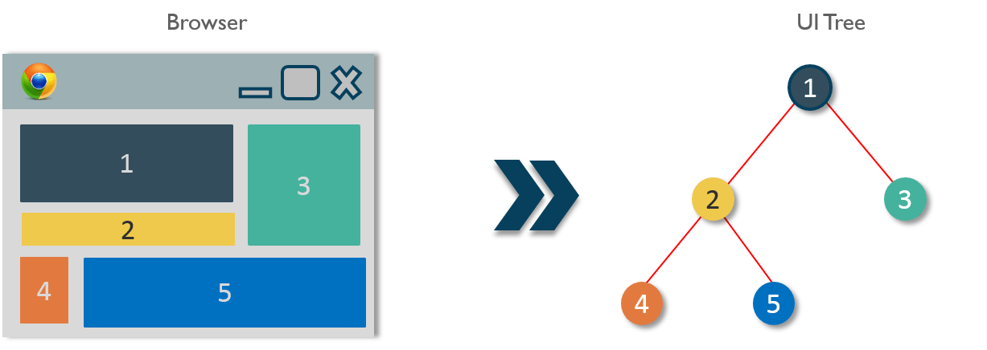
Component
A Component is one of the core building blocks of React
Notes:
We will now move on to the next topic, which is a very important part of React this is Components
A Component is one of the core building blocks of React. In other words, we can say that every application you will develop in React will be made up of pieces called components. Components make the task of building UIs much easier.
Components in React basically return a piece of JSX code that tells what should be rendered on the screen
(Một Component là một trong những khối xây dựng cốt lõi của React. Nói cách khác, chúng ta có thể nói rằng mỗi ứng dụng mà bạn phát triển trên React sẽ được tạo thành từ các phần gọi là components. Các Component làm cho việc xây dựng UI trở nên dễ dàng hơn nhiều.
Các Component trong React cơ bản trả về một đoạn mã JSX, cho biết những gì nên được hiển thị trên màn hình.)

Slide 13
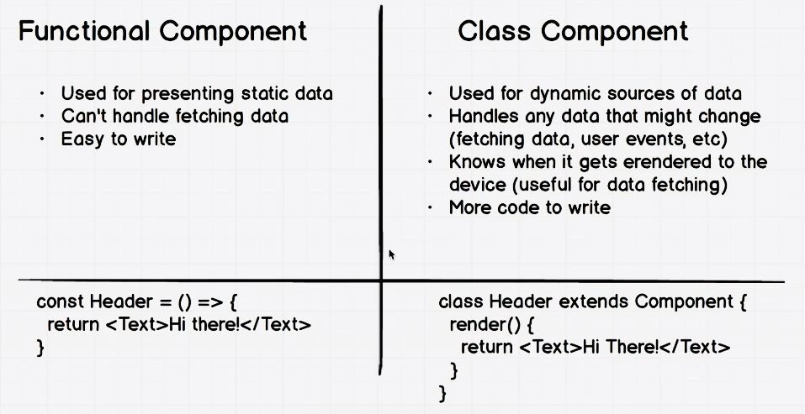
Notes:
In React, we mainly have two types of components:
Functional components are simply javascript functions.
We can create a functional component in React by writing a javascript function.
Class Components:
The class components are a little more complex than the functional components. The functional components are not aware of the other components in your program whereas the class components can work with each other. We can pass data from one class component to other class components.
And here's how to write functional and class components in React.
Functional Component: Sử dụng để hiển thị dữ liệu tĩnh. Không thể xử lý việc truy xuất dữ liệu. Dễ viết.
Class Component: Sử dụng cho nguồn dữ liệu động. Xử lý bất kỳ dữ liệu nào có thể thay đổi (truy xuất dữ liệu, sự kiện của người dùng, v.v.). Biết khi nào nó được hiển thị trên thiết bị (hữu ích cho việc truy xuất dữ liệu). Viết nhiều mã hơn.
(Trong React, chúng ta chủ yếu có hai loại component:
Functional Components:
Functional components đơn giản chỉ là các hàm JavaScript.
Chúng ta có thể tạo một functional component trong React bằng cách viết một hàm JavaScript.
Class Components:
Class component phức tạp hơn so với functional component. Functional component không có ý thức về các component khác trong chương trình của bạn trong khi class component có thể làm việc với nhau. Chúng ta có thể truyền dữ liệu từ một class component sang các class component khác.)

Slide 14
Properties
In React, props (properties) are used to pass data between components.
The values of props are immutable.
Notes:
In React, props (properties) are used to pass data between components. Specifically, props are JavaScript objects containing properties and their corresponding values that are passed from a parent component to a child component. When a component receives props, it can use them to display data or update its own state.
The values of props are immutable, and when the state of a component needs to be changed, it is the component's own state that is updated, not the props
(Trong React, props(properties) được sử dụng để truyền dữ liệu giữa các component.
Cụ thể, props là các đối tượng JavaScript chứa các thuộc tính và giá trị tương ứng được truyền từ component cha đến component con. Khi một component nhận được props, nó có thể sử dụng chúng để hiển thị dữ liệu hoặc cập nhật trạng thái của nó.
Các giá trị của props không bị thay đổi, khi muốn thay đổi trạng thái của component thì người ta chỉ thay đổi state của component chứ props thì không thay đổi được.)

Slide 15
State
State is a JavaScript object used to store mutable values.
Can be changed using the setState() method.
The state of a component is not passed from the outside.
Notes:
State is a JavaScript object used to store mutable values. The properties of the state are used to describe the current state of a component and can be changed using the setState() method. When the state of a component changes, React automatically re-renders the component to display the new state.
Unlike props, the state of a component is not passed from the outside. The component decides its own state.
(State là một đối tượng JavaScript được sử dụng để lưu trữ các giá trị có thể thay đổi. Các thuộc tính của state được sử dụng để mô tả trạng thái hiện tại của một component và có thể được thay đổi bằng cách sử dụng phương thức setState(). Khi state của một component thay đổi, React sẽ tự động render lại component đó để hiển thị trạng thái mới.
Không giống như props, state của một component không được truyền từ bên ngoài vào. Component quyết định state của chính nó)

Slide 16
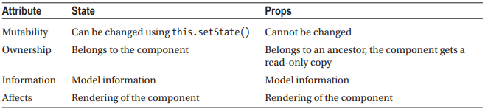
State vs Props
Notes:
This is a comparison table between state and props.
Both are the same

Slide 17
Lifecycle method:
Methods called corresponding to different stages in the "lifecycle" process of a component in React.
The lifecycle methods in React are divided into three main groups:
Notes:
Lifecycle methods in React are methods called corresponding to different stages in the "lifecycle" process of a component in React. These methods are used to perform actions such as initializing a component, updating the state of a component, and removing a component.
Các lifecycle methods trong React là các phương thức được gọi tương ứng với các giai đoạn khác nhau trong quá trình "lifecycle" của một component trong React. Các phương thức này được sử dụng để thực hiện các hành động như khởi tạo component, cập nhật trạng thái của component, và xóa component.

Slide 18
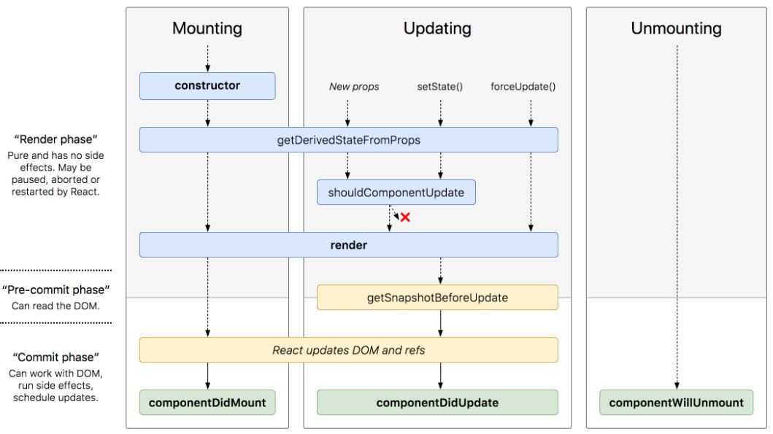
Notes:
The lifecycle methods in React are divided into three main groups:
Mounting methods: called when a component is initialized and displayed on the DOM.
Updating methods: called when a component is updated with a new prop or state.
Unmounting methods: called when a component is removed from the DOM.
Mounting methods will perform the methods constructor, getDerivedStateFromProps, render, and componentDidMount.
The constructor method is used to initialize and set properties and state for the component. It is called first in the lifecycle of a component before the component is first rendered.
The getDerivedStateFromProps method is used to synchronize the state of the component with new property values (props) passed down from the parent component. It is called whenever new props are passed into the component or when the state of the component changes.
The render method is a required method in React Component and is used to display components and content of the component on the browser.
componentDidMount(): This method is called as soon as the component’s representation has been converted and inserted into the DOM. A setState() can be called within this method.
Mounting methods sẽ thực hiện các phương thức constructor, getDerivedStateFromProps, render, và componentDidMount.
Phương thức constructor được sử dụng để khởi tạo và thiết lập các thuộc tính (properties) và trạng thái (state) cho component. Nó được gọi đầu tiên trong quá trình lifecycle của một component trước khi component được render lần đầu tiên.
Phương thức getDerivedStateFromProps được sử dụng để đồng bộ hóa trạng thái của component với các giá trị thuộc tính mới (props) được truyền vào từ component cha. Nó được gọi mỗi khi props mới được truyền vào component hoặc khi trạng thái của component thay đổi.
Phương thức render là một phương thức bắt buộc trong React Component và được sử dụng để hiển thị các thành phần (components) và nội dung của component trên trình duyệt
componentDidMount(): Phương thức này được gọi ngay sau khi component đã được tạo ra và được chèn vào DOM. Một setState() có thể được gọi trong phương thức này.
The Updating method also includes two similar methods to the Mounting method, which are getDerivedStateFromProps and render. However, it also includes three additional methods: shouldComponentUpdate, getSnapshotBeforeUpdate, and componentDidUpdate.
shouldComponentUpdate(): : This method can be used to optimize and prevent a rerender in case there is a change in the props or state that really doesn’t affect the output or the view. This method is rarely used because, when the state and props are designed well, there will rarely be a case when the state or props change but an update is not required for the view
The getSnapshotBeforeUpdate method is used to capture information from the DOM (Document Object Model) before it is updated. This method is called right before the changes from the virtual DOM are reflected on the actual DOM, allowing the component to capture some information from the DOM before it gets changed.
componentDidUpdate(): This method is invoked immediately after an update occurs, but it is not called for the initial render. this.setState() can be called within this method. The method is also supplied the previous props and previous state as arguments, so that the function has a chance to check the differences between the previous props and state and the current props and state before taking an action.
Updating method cũng thực hiện hai phương thức tương tự như Mounting method là getDerivedStateFromProps và render nhưng nó còn thực hiện thêm ba phương thức khác shouldComponentUpdate , getSnapshotBeforeUpdate, và componentDidUpdate.
shouldComponentUpdate(): Phương thức này có thể được sử dụng để tối ưu và ngăn chặn việc render lại trong trường hợp có một thay đổi trong props hoặc state thực sự không ảnh hưởng đến kết quả hoặc view. Phương thức này hiếm khi được sử dụng vì khi state và props được thiết kế tốt, hiếm khi có trường hợp mà state hoặc props thay đổi nhưng không cần cập nhật view.
Phương thức getSnapshotBeforeUpdate được sử dụng để lấy thông tin từ DOM (Document Object Model) trước khi nó được cập nhật. Phương thức này được gọi ngay trước khi các thay đổi từ virtual DOM được phản ánh trên DOM thực tế, cho phép component lấy một số thông tin từ DOM trước khi nó bị thay đổi.
componentDidUpdate(): Phương thức này được gọi ngay sau khi một update được thực hiện, nhưng nó không được gọi cho lần render đầu tiên. this.setState() có thể được gọi trong phương thức này. Phương thức cũng được cung cấp các props trước đó và state trước đó dưới dạng đối số, để hàm có cơ hội kiểm tra sự khác biệt giữa các props và state trước đó và các props và state hiện tại trước khi thực hiện một hành động.
Unmounting methods only execute a single method, componentWillUnmount.
componentWillUnmount(): This method is useful for cleanup such as cancelling timers and pending network requests.
componentWillUnmount(): Phương thức này hữu ích để làm vệ sinh như hủy các hẹn giờ và các yêu cầu mạng đang chờ.)
In React, refs (references) are a feature that allows direct access to the DOM elements or instances of rendered components. Refs are used when we need to interact directly with the DOM or with instances of rendered components.
Trong React, refs (references) là một tính năng cho phép truy cập trực tiếp đến các phần tử DOM hoặc các instances của các component đã được render. Refs được sử dụng khi chúng ta cần tương tác trực tiếp với DOM hoặc với các instances của các component đã được render.

Slide 19
Route
Defines a mapping between a URL and a Component.
<Router>
<div className="App">
<Route path="/" exact component={Home} />
<Route path="/about" component={About} />
<Route path="/contact" component={Contact} />
<Route component={NotFound}/>
</div>
</Router>
Notes:
Route: Defines a mapping between a URL and a Component. That means when the user visits a URL in the browser, a corresponding Component will be render
(Định nghĩa một ánh xạ (mapping) giữa một URL và một Component. Điều đó có nghĩa là khi người dùng truy cập theo một URL trên trình duyệt, một Component tương ứng sẽ được render trên giao diện.)

Slide 20
03
Demo

Slide 21
Thanks For Watching
Notes:
Our group's presentation comes to an end here. Thank you all for listening.

